Slide 1
Suspensão de Reajuste.
Nota Técnica nº 13 - ANS

Slide 2
Reajuste Mensalidade – Individual / Familiar
JAN/ FEV/MAR/ABR | MAI/JUN/JUL/AGO | SET/OUT/NOV/DEZ
Será mantido o reajuste não prevendo devolução via sistema para estes reajustes Alterações no Sistema: Não haverá alteração | No 2º Quadrimestre não houve reajuste e não será necessário validação via sistema. Alterações no Sistema: Não haverá alteração | No 3º Quadrimestre não haverá reajuste e não será necessário validação via sistema. Alterações no Sistema: Não haverá alteração

Slide 3
Reajuste Mensalidade – Coletivo por adesão pool de risco
JAN/ FEV/MAR/ABR | MAI/JUN/JUL/AGO | SET/OUT/NOV/DEZ
Não serão dados descontos para quem teve reajuste neste período para os contratos de pool de risco. Alterações no Sistema: Não haverá alteração | Faturamentos a partir de setembro/2020, o sistema deverá manter os valores cobrados desconsiderando os reajustes realizados em MAI/JUN/JUL/AGO dos contratos de pool de risco. Alterações no Sistema: Não haverá alteração. | Alterações no Sistema: Para os faturamentos de Setembro que já foram enviados com valores indevidos, serão gerados lançamentos de devolução na fatura de outubro. Para os faturamentos de Setembro, que não foram enviados e Outubro, Novembro e Dezembro, o sistema deverá resgatar os valores cobrados antes do reajuste. Beneficiários incluídos antes do reajuste: serão mantidos os valores da mensalidade anterior ao reajuste. Beneficiários novos ou incluídos após o reajuste: serão mantidos os valores atuais das tabelas de preço.

Slide 4
Reajuste Mensalidade – Coletivo Por Adesão – fora do pool de risco
JAN/ FEV/MAR/ABR | MAI/JUN/JUL/AGO | SET/OUT/NOV/DEZ
Faturamento a partir de setembro/2020, o sistema deverá manter os valores cobrados desconsiderando os reajustes realizados de Janeiro a Agosto dos contratos de pool de risco. Alterações no Sistema: Não haverá alteração | Faturamento a partir de setembro/2020, o sistema deverá manter os valores cobrados desconsiderando os reajustes realizados de Janeiro a Agosto dos contratos de pool de risco. Alterações no Sistema: Não haverá alteração | Alterações no Sistema: Para os faturamentos de Setembro que já foram enviados com valores indevidos, serão gerados lançamentos de devolução na fatura de outubro. Para os faturamentos de Setembro, que não foram enviados e Outubro, Novembro e Dezembro, o sistema deverá resgatar os valores cobrados antes do reajuste. Beneficiários incluídos antes do reajuste: serão mantidos os valores da mensalidade anteriores aos reajustes. Beneficiários novos ou incluídos após o reajuste: serão mantidos os valores atuais das tabelas de preço.

Slide 5
Reajuste Mensalidade Coletivo Empresarial Pool de Risco
JAN/ FEV/MAR/ABR | MAI/JUN/JUL/AGO | SET/OUT/NOV/DEZ
Não serão dados descontos para quem teve reajuste neste período para os contratos de pool de risco. Alterações no Sistema: Não haverá alteração. | Faturamentos a partir de setembro/2020, o sistema deverá manter os valores cobrados desconsiderando os reajustes realizados em MAI/JUN/JUL/AGO dos contratos de pool de risco. Alterações no Sistema: Não haverá alteração. | Alterações no Sistema: Para os faturamentos de Setembro que já foram enviados com valores indevidos, serão gerados lançamentos de devolução na fatura de outubro. Para os faturamentos de Setembro, que não foram enviados e Outubro, Novembro e Dezembro, o sistema deverá resgatar os valores cobrados antes do reajuste. Beneficiários incluídos antes do reajuste: serão mantidos os valores da mensalidade anteriores aos reajustes. Beneficiários novos ou incluídos após o reajuste: serão mantidos os valores atuais das tabelas de preço.

Slide 6
Reajuste Mensaliade Coletivo Empresarial – fora do pool de risco
JAN/ FEV/MAR/ABR | MAI/JUN/JUL/AGO | SET/OUT/NOV/DEZ
Os reajustes serão mantidos até 31/12/2020. Alterações no Sistema: Não haverá alteração. | Os reajustes serão mantidos até 31/12/2020. Alterações no Sistema: Não haverá alteração. | Não será desenvolvido nada no sistema para este tipo de situação. Caso haja acordo entre as partes, para realizar o reajuste, basta aplicar o reajuste no sistema da forma como é atualmente. Alterações no Sistema: Não haverá alteração.

Slide 7
Reajuste Faixa Etária Independente do Tipo de Contratação
JAN/ FEV/MAR/ABR | MAI/JUN/JUL/AGO | SET/OUT/NOV/DEZ
Não serão dados descontos para quem mudou de faixa etária neste período. | Não serão dados descontos para quem mudou de faixa etária neste período. | Alterações no Sistema: Para os faturamentos de Setembro que já foram enviados com valores indevidos, serão gerados lançamentos de devolução na fatura de outubro. Para os faturamentos de Setembro, que não foram enviados e Outubro, Novembro e Dezembro: Serão mantidos os valores anteriores aos reajustes por faixa etária aplicados em 2020.

Slide 8
ETAPAS DO NOVO PROCESSO:
Junto com o pacote de programas alterados, atualizaremos a idade dos beneficiários, no novo campo “Idade último faturamento suspensão” com a idade congelada na faixa anterior ao reajuste por faixa etária ocorrido em 2020;
  Importante: No caso de beneficiários com troca de faixa etária em dezembro de 2019, com valores da nova faixa etária cobrados em janeiro de 2020, a idade atualizada, no novo campo criado, será anterior ao reajuste.
2. Rodar o programa novo FAT109 para gravar os valores anteriores aos reajustes para os planos pertinentes à nota técnica da ANS.
  Foram criados campos novos no TAB305, para que sejam gravados o valor da Mensalidade antes do Reajuste e valor do Índice antes do Reajuste.
  Rodar o faturamento do mês de setembro/outubro de 2020, que utilizará os valores da Mensalidade antes do Reajuste e os valores dos Índices antes do Reajuste e a Idade último faturamento suspensão.
  Obedecendo as regras da nota técnica.
  Referente à mudança de faixa etária, para todos os tipos de plano, nos faturamentos dos meses de: setembro, outubro, novembro e dezembro.
  Serão mantidos os valores anteriores aos reajustes por faixa etária aplicados em 2020.

Slide 9
ETAPAS DO NOVO PROCESSO:
Em relação à mensalidade de plano:
Planos coletivos por adesão - pool de risco:
Utilizaremos os valores anteriores ao reajuste de: maio, junho, julho, agosto.
Para beneficiários incluídos após o reajuste ou novas inclusões, serão mantidos os valores
anteriores aos reajustes por faixa etária aplicados em 2020.
Plano coletivos empresarial - pool de risco:
Utilizaremos os valores anteriores ao reajuste de: maio, junho, julho, agosto.
Para beneficiários incluídos após o reajuste ou novas inclusões, serão mantidos os valores
anteriores aos reajustes por faixa etária aplicados em 2020.
Planos coletivos por adesão – fora do pool de risco:
Utilizaremos os valores anteriores ao reajuste de: janeiro, fevereiro, março, abril, maio, junho, julho, agosto.
Para beneficiários incluídos após o reajuste ou novas inclusões, serão mantidos os valores
anteriores aos reajustes por faixa etária aplicados em 2020.

Slide 10
ETAPAS DO NOVO PROCESSO:
Planos individual familiar e coletivo empresarial com mais de 29 vidas:
Serão faturados os valores atuais das tabelas de preço;
Para todos os planos, todos os beneficiários incluídos após o reajuste do plano, continuarão a ser cobrados com os valores reajustados;
Inclusões nos meses de setembro, outubro, novembro e dezembro, também serão cobrados reajustados;
3. Rodar o faturamento das mensalidades (FAT100),onde serão faturados os valores corretos, sem os reajustes e com a faixa etária correta;
Faturamentos de setembro que já foram enviados:
Rodar o novo programa FAT108, para que sejam devolvidos os valores cobrados indevidamente em setembro referente à faixa etária e à mensalidade de planos;
Serão gerados lançamentos manuais automaticamente com os valores que devem ser devolvidos;

Slide 11
ETAPAS DO NOVO PROCESSO:
Faturamentos de setembro que ainda não foram enviados:
Os faturamentos devem ser estornados e devem ser seguidos os passos 1,2 e 3.
Neste cenário não será necessário a devolução de valores através do programa FAT108;
Todos estes passos não serão aplicados para planos não regulamentados FAC - ANS

Slide 12
Alterações no sistema Biomeek

Slide 13
Quais são os programas envolvidos no processo?
CAD400 – Mudança 122259
TAB305 – Mudança 122258
FAT100 – Mudança 122260
FAT109 – Mudança 122257
FAT108 – Mudança 122222
UPR160 – Mudança 122271

Slide 14
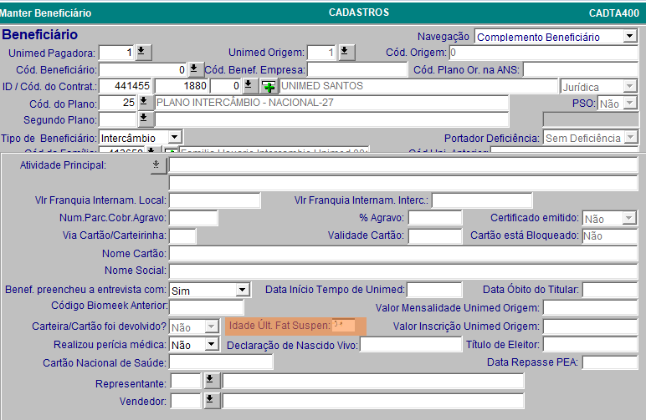
Alteração do CAD400
  O programa CAD400 foi alterado para mostrar a Faixa Etária anterior ao reajuste.
  Observação: Nesta mudança criamos um script para voltar a idade dos beneficiários do mês de Dezembro/2019.

Slide 15
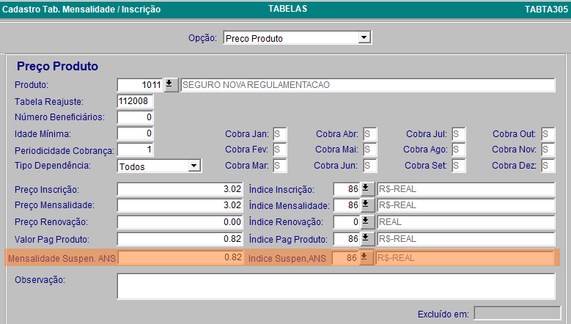
Alteração do TAB305
  O programa TAB305 foi alterado para mostrar o Valor da Mensalidade e o Índice antes do reajuste.
  Observação: Esta alteração foi para todos os níveis de exceção.

Slide 16
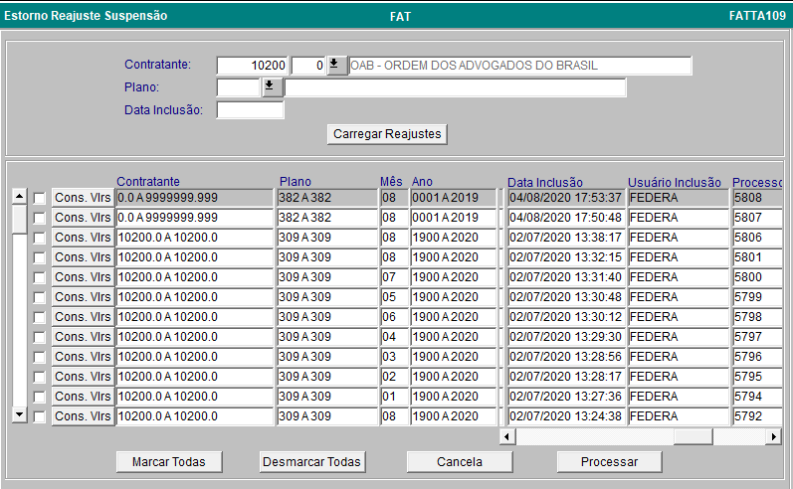
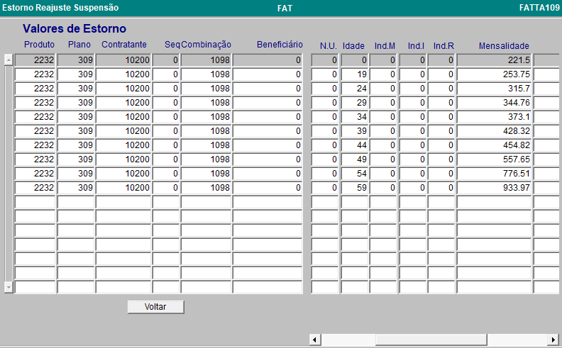
Criação do FAT109
  Este programa será responsável para gravar o Valor da Mensalidade e Índice no TAB305, antes do reajuste .
  Para isso será necessário selecionar o reajuste onde devemos voltar o valor.

Slide 17
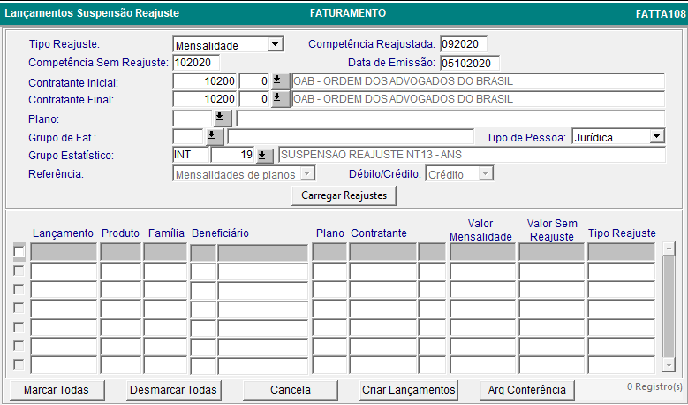
Criação do FAT108
  Este programa será responsável para gerar os Lançamento Manuais referente a diferença entre o Valor com Reajuste e o Valor Sem Reajuste.
  Este programa será utilizado apenas para os contratos que já foram faturados e enviados, para que possamos devolver o valor do reajuste referente ao faturamento de Setembro, na fatura de Outubro.

Slide 18
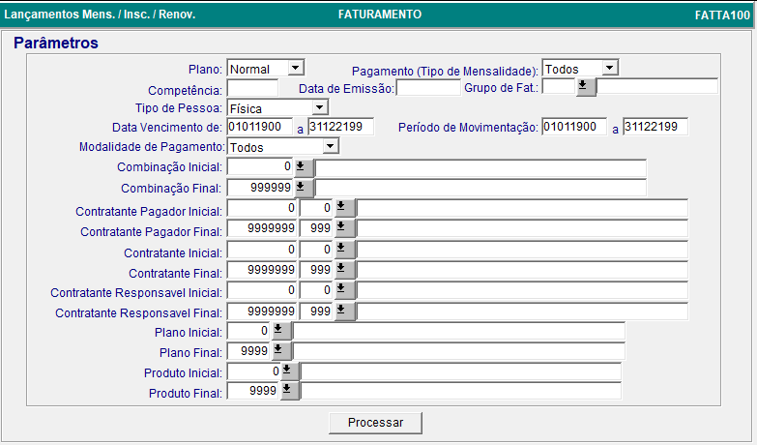
Alteração do FAT100
  Não houve alteração em tela, porem será responsável em identificar:
  1º Validação :
  Se é um plano é regulamentado.
  Se é um plano Coletivo por adesão ou Coletivo Empresarial.
  Se o contrato é Poll de Risco.
  Se o reajuste houve em Maio à Agosto
  Se o beneficiário possui o produto com data de inicio antes ou depois do Reajustes.
  Se for antes irá cobrar o valor anterior buscando do campo “Mensalidade Suspen. ANS’ do TAB305.
  Se for depois irá cobrar o valor com o reajuste, buscando do campo ‘Preço Mensalidade ‘ do TAB305.

Slide 19
Alteração do FAT100
  2º Validação :
  Se é um plano é regulamentado.
  Se é um plano Coletivo por adesão
  Se o contrato não é Poll de Risco.
  Se o Reajuste houve em Janeiro à Agosto
  Se o beneficiário possui o produto com data de inicio antes ou depois do Reajustes.
  Se for antes irá cobrar o valor anterior buscando do campo “Mensalidade Suspen. ANS’ do TAB305.
  Se for depois irá cobrar o valor com o reajuste, buscando do campo ‘Preço Mensalidade ‘ do TAB305.

Slide 20
Alteração do FAT100
  3º Validação :
  Os registros que não se encaixou nas regras acima continuaram atualizar o campo ‘Preço Mensalidade ‘ do TAB305.

Slide 21
Alteração do FAT100
  4º Validação :
  Referente a mudança de faixa etária o programa irá verificar a idade do campo novo “Idade Ult. Fat. Suspen.”, nos caso de Planos Regulamentados.

Slide 22
Quais serão os pré-requisitos para geração do FAT100
  1º No contrato CAD405 o parâmetro “Contrato faz parte do Agrupamento do POOL de Risco (RN309)” deve estar atualizado.
  2º O script da atualização do campo “Idade Ult. Fat. Suspen.” CAD400, deve ter sido executado.
  3º Geração do FAT109, para atualizar os campos “Mensalidade Suspen. ANS” e “Índice Suspen. ANS”.
  4º Criação do Grupo Estatístico INT-19, conforme comunicado enviado pelo Help Desk.

Slide 23
Dúvida ?
Obrigada!

